Slide 1


Účel počítačových sítí a jejích využití
IKT 109
Co je počítačová síť
Proč počítače propojujeme
Přenos a sdílení dat
Sdílení zařízení a služeb
Komunikace mezi lidmi
Síť ve škole
Síť ve zdravotnictví
Základní pojmy
2. 8. 2026

Slide 2
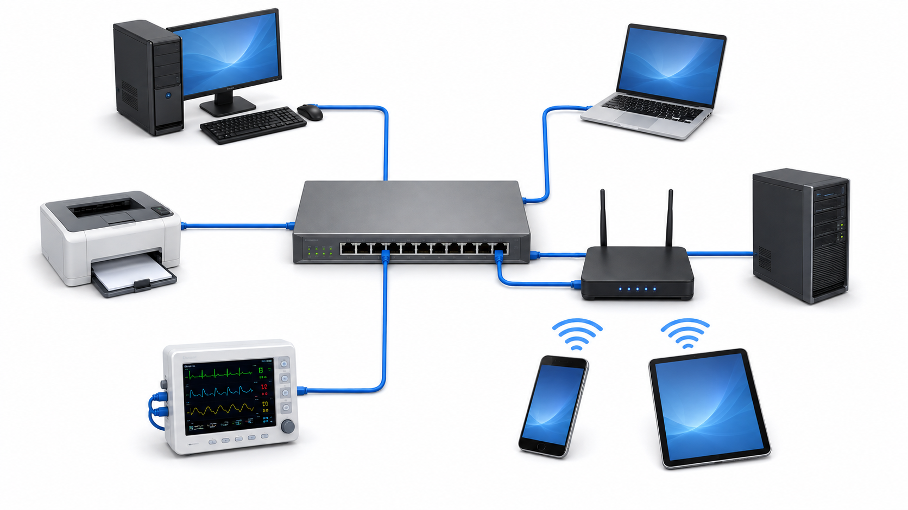
Co je počítačová síť?
Počítačová síť je skupina vzájemně propojených zařízení, která si mohou předávat data a sdílet prostředky.
Do sítě mohou být připojeny například:
počítače a notebooky;
mobilní telefony a tablety;
servery;
tiskárny;
zdravotnické přístroje;
chytré televizory a další zařízení.
Počítačové sítě umožňují:
přenášet data mezi zařízeními;
sdílet soubory a informace;
komunikovat s dalšími uživateli;
používat společná zařízení;
přistupovat ke službám a databázím;
připojit více zařízení k internetu.

Slide 3
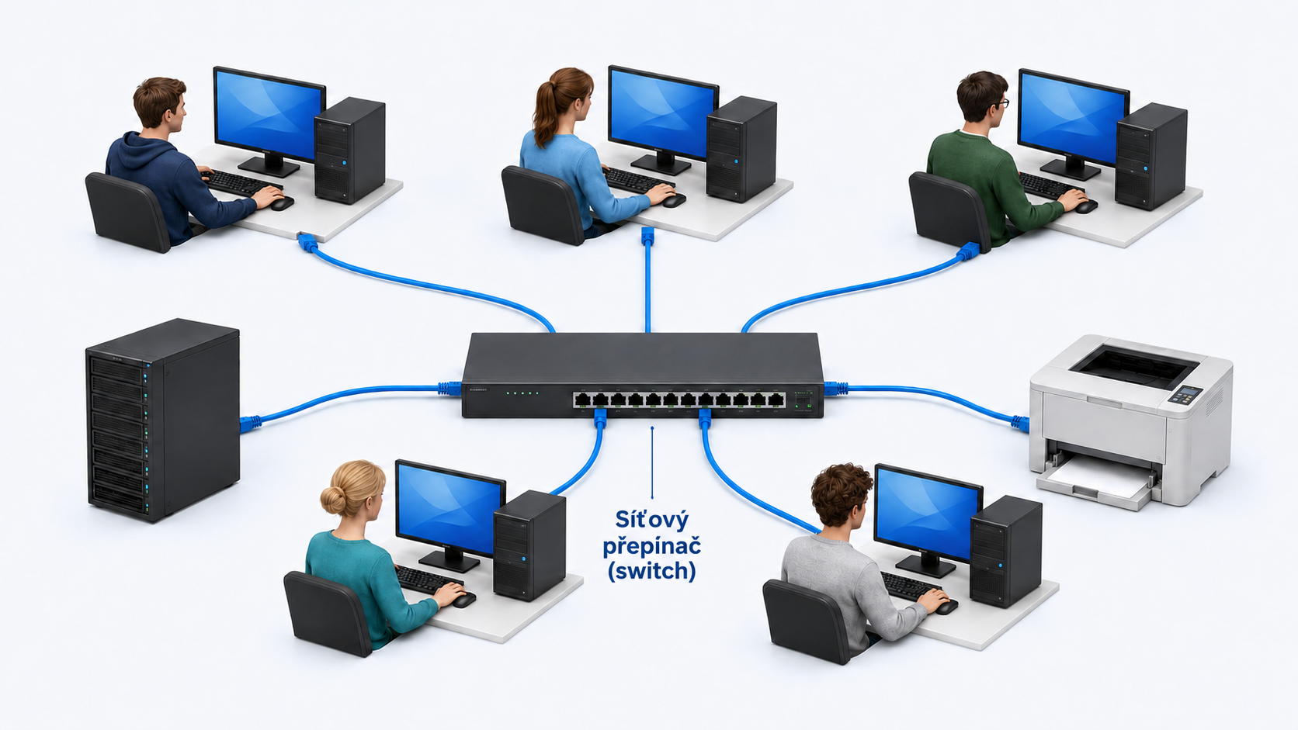
Sdílení zařízení a služeb
Uživatelé sítě mohou společně využívat:
síťovou tiskárnu;
internetové připojení;
úložiště souborů;
databázi;
společné programy;
zálohovací služby.
Příklad:
Všichni zaměstnanci školy mohou posílat dokumenty na jednu síťovou tiskárnu.

Slide 4
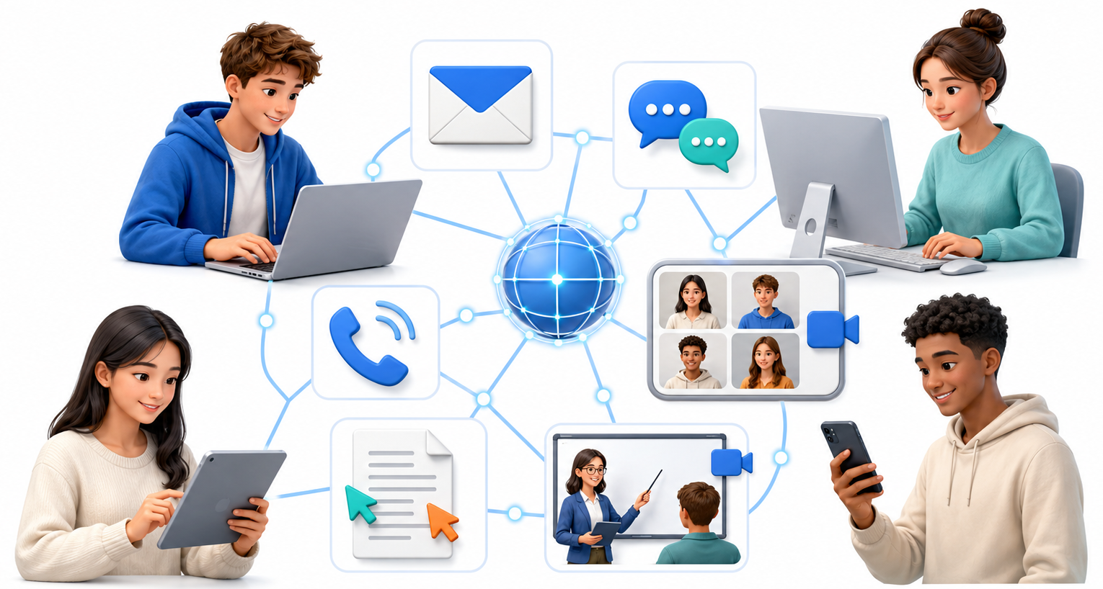
Komunikace mezi lidmi
Počítačové sítě umožňují:
posílat elektronickou poštu;
používat chat;
telefonovat přes internet;
pořádat videokonference;
spolupracovat na společném dokumentu;
účastnit se distanční výuky.
K uskutečnění síťové komunikace potřebujeme především operační systém, připojení k internetu, webový prohlížeč nebo příslušnou komunikační aplikaci.
Způsob komunikace | Potřebné programové vybavení | Příklady
Elektronická pošta | E-mailový klient nebo webová e-mailová služba | Outlook, Gmail, Seznam Email
Chat | Komunikační aplikace nebo webový prohlížeč | Microsoft Teams, WhatsApp, Messenger
Telefonování přes internet | Aplikace podporující internetové hovory (VoIP) | Microsoft Teams, WhatsApp, Signal
Videokonference | Videokonferenční aplikace nebo webová služba | Microsoft Teams, Zoom, Google Meet
Společný dokument | Cloudová kancelářská aplikace a sdílené úložiště | Word Online a OneDrive, Dokumenty Google
Distanční výuka | Výuková platforma doplněná nástrojem pro videohovory | Microsoft Teams, Moodle, Google Classroom

Slide 5
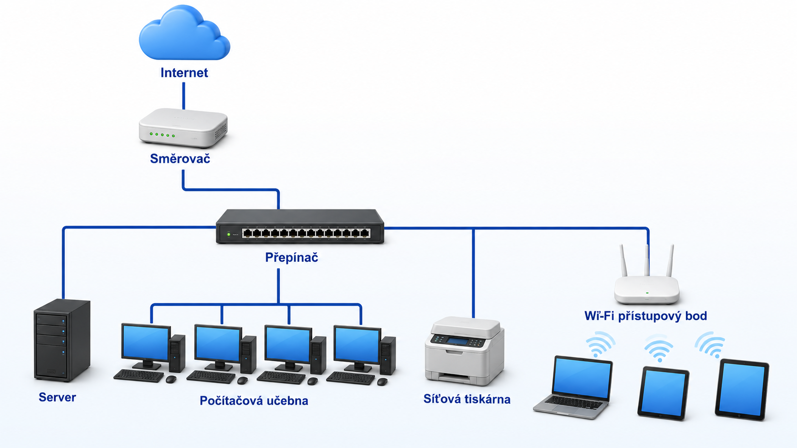
Síť ve škole
Školní počítačová síť může propojovat:
počítače v učebnách;
počítače učitelů;
školní server;
tiskárny;
projektory;
bezdrátové přístupové body;
školní informační systém.
Síť umožňuje společný přístup k internetu, výukovým materiálům a školním službám.
Zjednodušené schéma školní sítě.

Slide 6
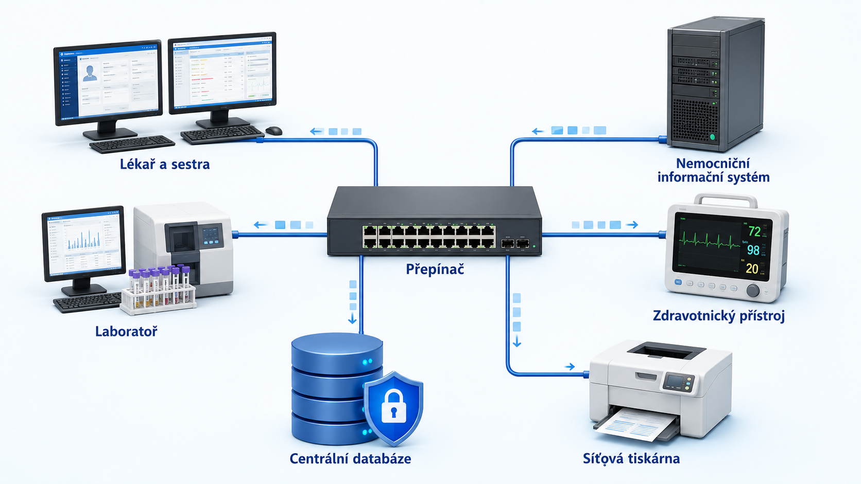
Síť ve zdravotnictví
Ve zdravotnickém zařízení může síť propojovat:
počítače lékařů a sester;
nemocniční informační systém;
laboratorní pracoviště;
zdravotnické přístroje;
centrální databázi;
tiskárny a další zařízení.
Pomocí sítě lze přenášet například výsledky vyšetření, laboratorní výsledky nebo snímky.
Důležité:
Zdravotnická data musí být chráněna před ztrátou a neoprávněným přístupem.

Slide 7
Základní pojmy
Pojem | Jednoduché vysvětlení
Síť | Propojená zařízení, která spolu komunikují
Data | Informace zpracované a přenášené zařízeními
Uzel | Zařízení připojené k síti
Klient | Zařízení nebo program, který žádá o službu
Server | Počítač nebo program poskytující službu
Síťová služba | Činnost poskytovaná prostřednictvím sítě
Internet | Celosvětová síť vzájemně propojených sítí
Protokol | Pravidla, podle kterých zařízení komunikují
Počítačová síť není pouze internet. Internet je jednou z mnoha sítí a služeb, které můžeme prostřednictvím síťového připojení využívat.
Kontrolní otázka:
Uveďte tři příklady využití počítačové sítě ve škole nebo ve zdravotnickém zařízení.

Slide 8


Slide 9
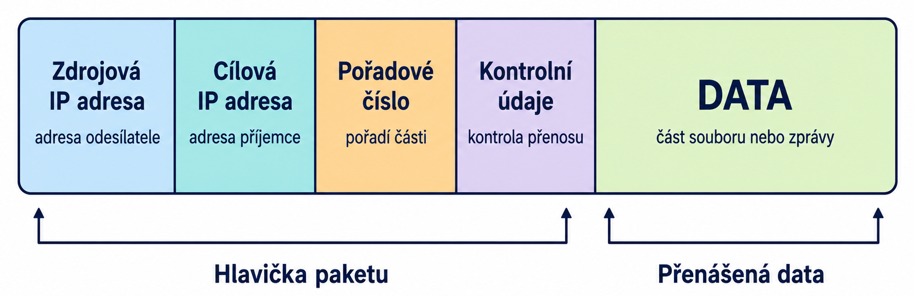
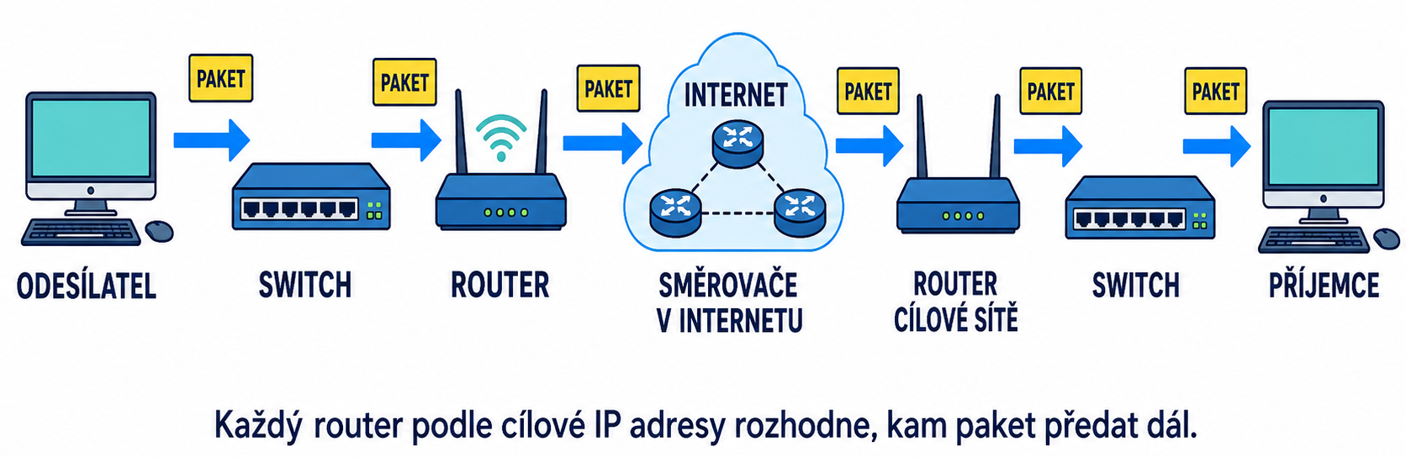
Přenos a sdílení dat
Pomocí sítě lze přenášet například:
textové zprávy;
dokumenty;
fotografie;
zvukové nahrávky;
videa;
výsledky měření;
zdravotnickou dokumentaci.
Přenášená data jsou obvykle rozdělena na menší části – pakety.
Zjednodušené schéma paketu

